Slide 1
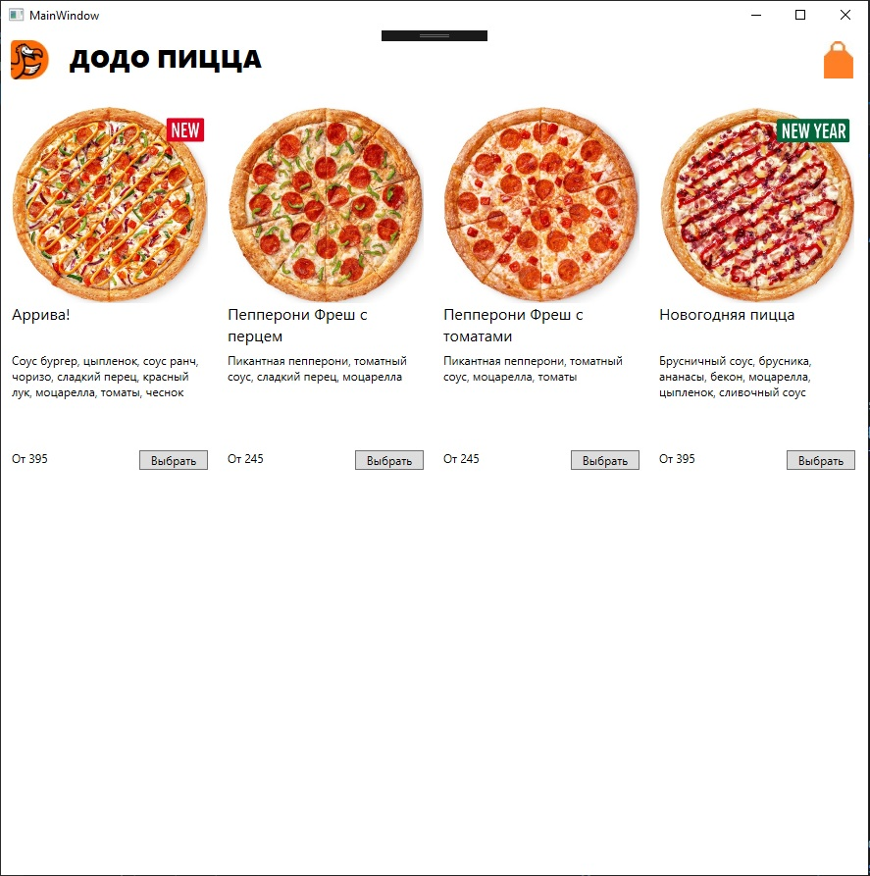
Форма «Меню»
Форма «Меню» является главной формой модуля приложения.
На ней отображаются позиции меню из базы данных.
Также с данной формы возможен переход на форму «Корзина» (щелчком по иконке в правом верхнем углу).

Slide 2
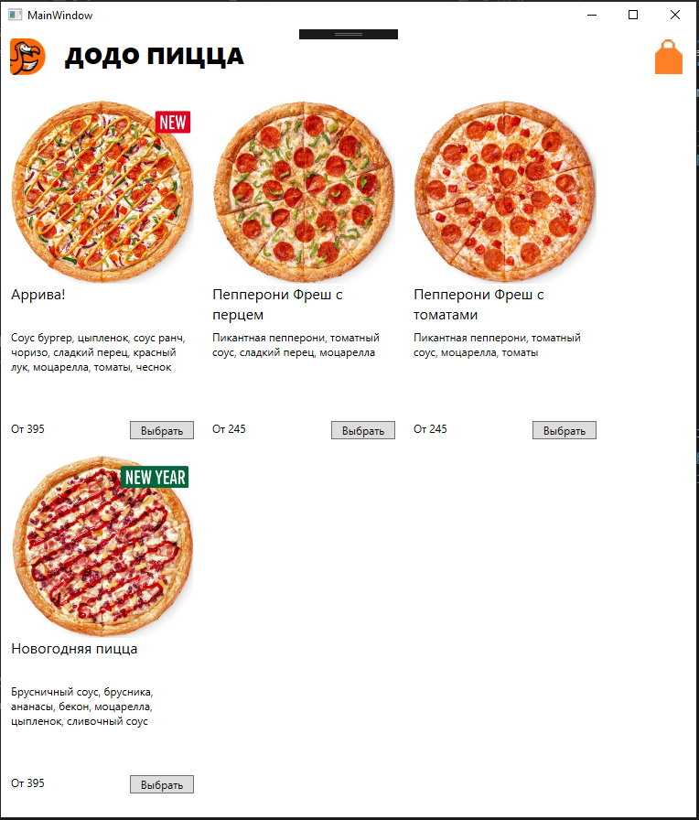
Форма «Меню»
Отображение меню должно адаптироваться под размеры формы.
На форме в один ряд отображается то количество пунктов меню, которое вмещается на нее по ширине. При сжатии формы позиции меню должны переходить в следующий ряд.

Slide 3
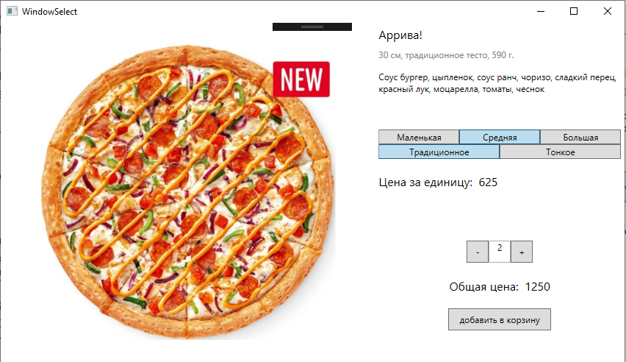
Форма «Выбор пиццы»
Переход на данную форму осуществляется при выборе позиции меню на главной форме.
На форме «Выбор пиццы» задается тип пиццы (размер и тип теста), выбирается количество и производится добавление пиццы в корзину.
При изменении типа пиццы соответствующим образом меняется информация на форме (текст, размещенный ниже названия пиццы).
Изменение количества производится кнопками «+» и «-». Количество не может превышать 15.
Кнопка «Добавить в корзину» помещает в корзину заданное количество пицц выбранного типа.
После добавления в корзину, не покидая данную форму, возможно выбрать и добавить в корзину другой тип такой же пиццы.

Slide 4
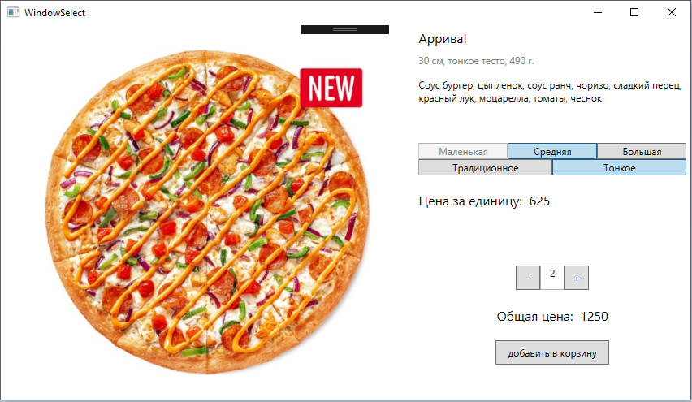
Форма «Выбор пиццы»
При изменении типа теста соответствующим образом меняется фото пиццы на форме.

Slide 5
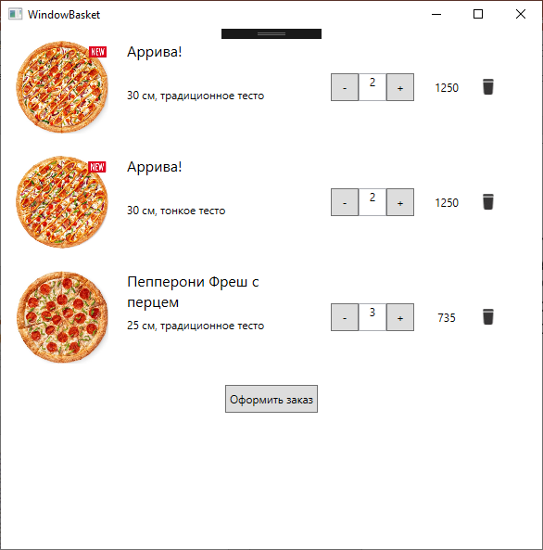
Форма «Корзина»
На данной форме отображаются все позиции, добавленные в корзину (фото пиццы соответствует типу теста).
Кроме того, на данной форме возможно редактирование содержимого «Корзины»: изменение количества (кнопками «+» и «-») и удаление позиции меню из корзины (щелчком по иконке с изображением мусорного бака).
Кнопка «Оформить заказ» осуществляет переход соответствующую форму.

Slide 6
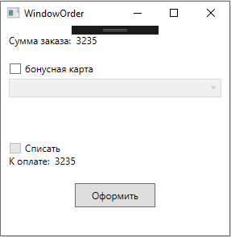
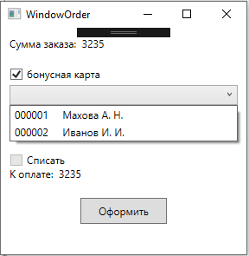
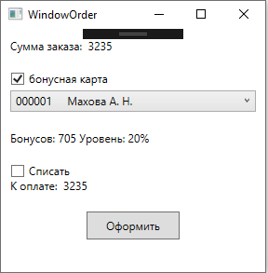
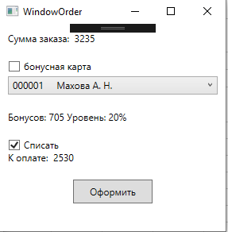
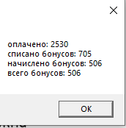
Форма «Оформление заказа»
Данная форма содержит информацию об общей стоимости заказа.
Перед оформлением заказа можно указать номер бонусной карты клиента (если она имеется).
Установка флажка «бонусная карта» делает активным список бонусных карт.
После выбора карты на форме отображается информация о количестве бонусов и номинале карты, а также становится активным флажок «списать»
При установке флажка «списать», стоимость заказа уменьшается за счет списания бонусов.
После оформления заказа в базу данных должна заноситься информация о сделанном заказе и продуктах, входящих в него.
Информация о сумме чека, списании и начислении бонусов должна выводиться в виде сообщения.
Также должна очищаться корзина.

